Slide 1
PENGANTAR TEKNOLOGI INFORMASI
“Pengenalan Teknologi Informasi”

Slide 2
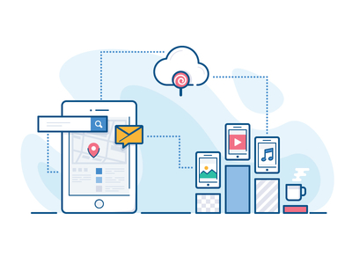
Apa itu Teknologi Informasi?

Slide 3
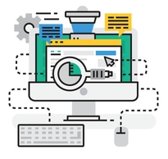
Pengertian Teknologi
Menurut David L. Goetch :
“Upaya untuk mendapatkan suatu produk yang dilakukan oleh manusia dengan memanfaatkan peralatan (tools), proses dan sumber daya (resources).”

Slide 4
Pengertian Informasi
Sekumpulan data/ fakta yang diorganisasi atau diolah dengan cara tertentu sehingga mempunyai arti bagi penerima.

Slide 5
Pengertian Teknologi Informasi
Menurut Haag dan Keen (1996) :
“Seperangkat alat yang membantu anda bekerja dengan informasi dan melakukan tugas-tugas yang berhubungan dengan pemrosesan informasi.”
Menurut Martin (1999) :
“Teknologi informasi tidak hanya terbatas pada teknologi komputer yang digunakan untuk memproses dan menyimpan informasi, melainkan juga mencakup teknologi komunikasi untuk mengirimkan informasi.”
Menurut Williams dan Sawyer (2003) :
“Teknologi yang menggabungkan komputasi dengan jalur komunikasi berkecepatan tinggi yang membawa data, suara dan video.”
Notes:
Pengertian teknologi informasi secara global yaitu studi atau penggunaan peralatan elektronik, terutama komputer, untuk menyimpan, menganalisis dan mendistribusikan informasi apa saja, termasuk kata-kata, bilangan, dan gambar.

Slide 6
Teknologi Informasi
Teknologi
Komputer
Teknologi
Komunikasi
Notes:
Teknologi informasi adalah gabungan antara teknologi komputer dan teknologi komunikasi.
Teknologi komputer adalah teknologi yang berhubungan dengan komputer , termasuk peralatan-peralatan yang berhubungan dengan komputer. Cth : printer, pembaca sidik jari, dll.
Teknologi komunikasi adalah teknologi yang berhubungan dengan komunikasi jarak jauh. Cth : telepon, radio, televisi.

Slide 7
Fungsi Teknologi Informasi
Capture
Storage dan Retrieval
Processing
Fungsi
Teknologi
Informasi
Generation
Transmission
Notes:
Capture : Proses penyusunan record aktivitas yang terperinci.
Processing : Proses mengubah,menganalisis,menghitung,dan mengumpulkan semua bentuk data atau informasi.
Generation : Proses yang mengorganisir informasi ke dalam bentuk yang bermanfaat, apakah sebagai angka, teks, bunyi, atau gambar visual.
Storage dan Retrieval : Storage adalah proses komputer penguat informasi untuk penggunaan masa depan. Retrieval adalah proses dimana penempatan komputer dan menyimpan salinan data atau informasi untuk pengolahan lebih lanjut atau untuk ditransmisikan ke pengguna lain.
Transmission : Proses komputer mendistribusikan informasi melalui jaringan komunikasi. Contoh : E-mail (Electroic mail), Voice Mail.

Slide 8
Beberapa alasan mengapa perlu belajar dan mendalami mengenai teknologi informasi?

Slide 9
Alasan belajar dan mendalami IT
Membuat keputusan dalam menyediakan atau menggunakan teknologi informasi.
Mengetahui cara mengatasi masalah komputer yang biasa terjadi.
Mengetahui cara mengupgrade sistem dan mengintegrasikan komputer dengan produk baru.
Mengetahui bagaimana cara menggunakan internet secara efektif.
Mengetahui bagaimana cara melindungi diri sendiri dari kejahatan didalam dunia online.
Mengetahui beragam penggunaan teknologi informasi untuk meningkatkan kompetensi.

Slide 10
Teknologi
Masukan
Mesin Pemroses (CPU)
Pengelompokan Teknologi Informasi
Teknologi
Penyimpan
Teknologi
Keluaran
Teknologi
Perangkat Lunak
Notes:
Teknologi masukan adalah teknologi yang berhubungan dengan peralatan untuk memasukkan data kedalam sistem komputer. Cth : keyboard, mouse.
Mesin pemroses (CPU) merupakan bagian dalam sistem komputer yang menjadi pusat pengolahan data dengan cara menjalankan program yang mengatur pengolahan tersebut. Cth : Celeron, Core i7, Xeon, Pentium. Interl dan AMD merupakan contoh perusahaan yang menghasilkan prosesor.
Teknologi penyimpanan dibagi menjadi 2 yaitu internal memory (ROM dan RAM) dan eksternal memory (Harddisk).
Teknologi keluaran adalah teknologi yang berhubungan dengan segala perangkat yang berfungsi untuk menyajikan informasi hasil pengolahan sistem. Cth : monitor, printer.
Teknologi perangkat lunak adalah deretan instruksi yang digunakan untuk mengendalikan komputer sehingga komputer dapat melakukan tindakan sesuai yg dikehendaki oleh pembuatnya. Cth : Microsoft word untuk membuat dokumen, adobe photoshop untuk mengolah gambar.

Slide 11
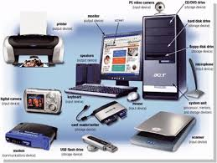
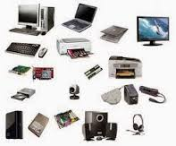
Komponen Sistem Teknologi Informasi
Perangkat Keras (Hardware).
Notes:
Perangkat keras (Hardware) adalah segala peralatan fisik yang digunakan dalam sistem teknologi informasi.

Slide 12
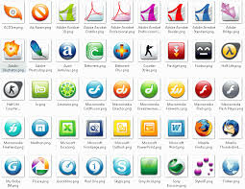
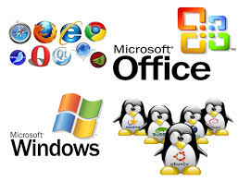
Komponen Sistem Teknologi Informasi
Perangkat Lunak (Software).
Notes:
Perangkat lunak adalah istilah khusus untuk data yang diformat, dan disimpan secara digital, termasuk program komputer, dokumentasinya, dan berbagai informasi yang bisa dibaca, dan ditulis oleh komputer.

Slide 13
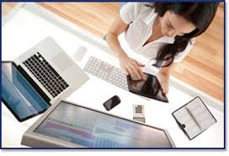
Komponen Sistem Teknologi Informasi
Orang (Brainware).
Notes:
Brainware adalah orang yang menggunakan, memakai ataupun mengoprasikan perangkat komputer. Seperti contoh dari brainware yaitu programmer, netter (sebutan untuk orang yang sedang melakukan surfing di internet), serta orang yang sedang menggunakan perangkat komputer.

Slide 14
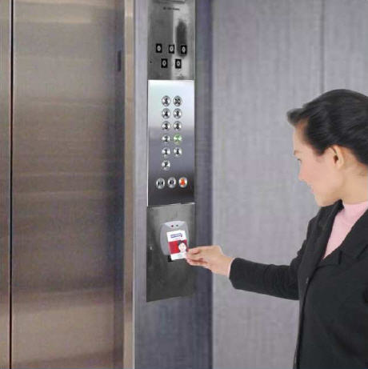
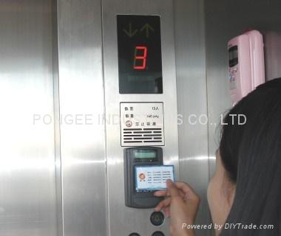
Klasifikasi Teknologi Informasi
Menurut Fungsi Sistem
Embedded IT System
Notes:
Embeded IT System adalah sistem teknologi informasi yang melekat pada produk lain.
Contoh penerapan embeded IT system berupa pembaca kartu RFID yang dapat mengendalikan lift agar seseorang hanya bisa masuk ke lantai tertentu sesuai yang diprogram di kartu RFID.

Slide 15
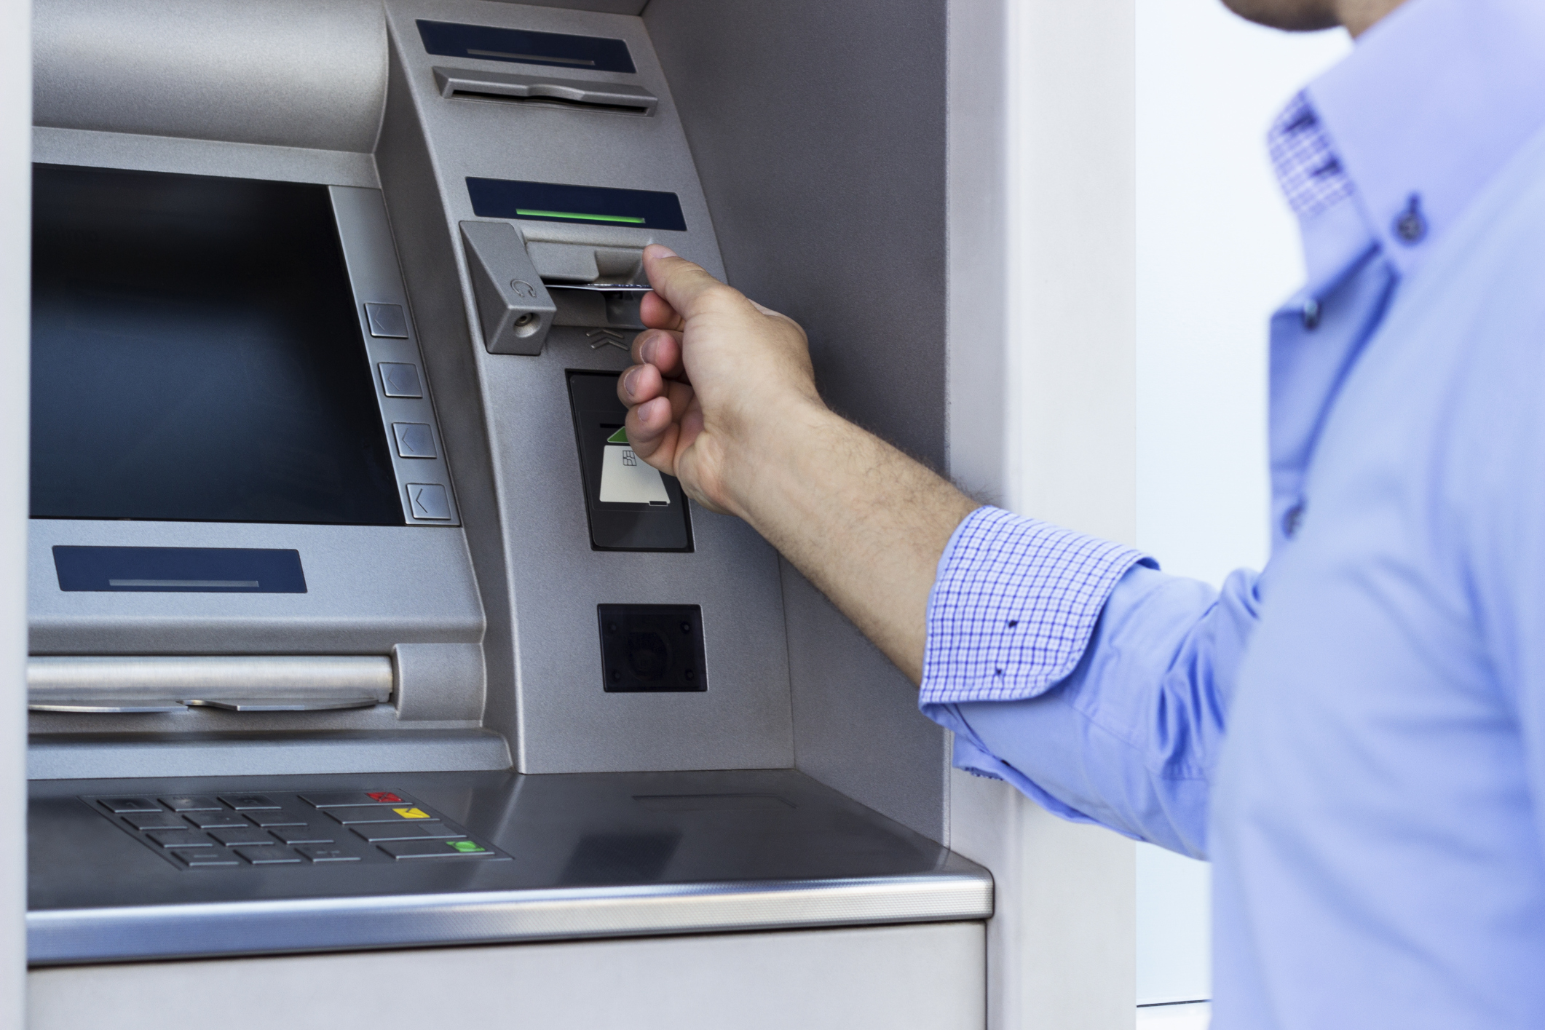
Klasifikasi Teknologi Informasi
Menurut Fungsi Sistem
Dedicated IT System
Notes:
Dedicated IT System adalah sistem teknologi informasi yang dirancang untuk melakukan tugas-tugas khusus.
Contoh dedicated IT system yaitu ATM (Anjungan Tunai Mandiri) yang dirancang secara khusus untuk melakukan transaksi keuangan bagi nasabah bank.

Slide 16
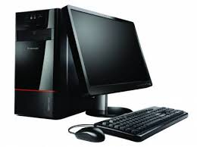
Klasifikasi Teknologi Informasi
Menurut Fungsi Sistem
General Purpose IT System
Notes:
General purpose IT system adalah sistem teknologi informasi yang dapat digunakan untuk melakukan berbagai aktivitas yang bersifat umum.
Contoh general purpose IT system adalah PC yang dapat digunakan untuk membuat dokumen, melakukan perhitungan statistik, membuat suatu program, membuat gambar, belajar bahasa asing, dll.

Slide 17
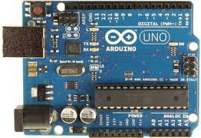
Klasifikasi Teknologi Informasi
Menurut Ukuran
Mikrokontroler
Sering juga disebut embedded computer adalah mikroprosesor khusus yang berukuran kecil yang bisa dipasang pada peralatan-peralatan elektronik yang cerdas, mobil dan barang yang lain.

Slide 18
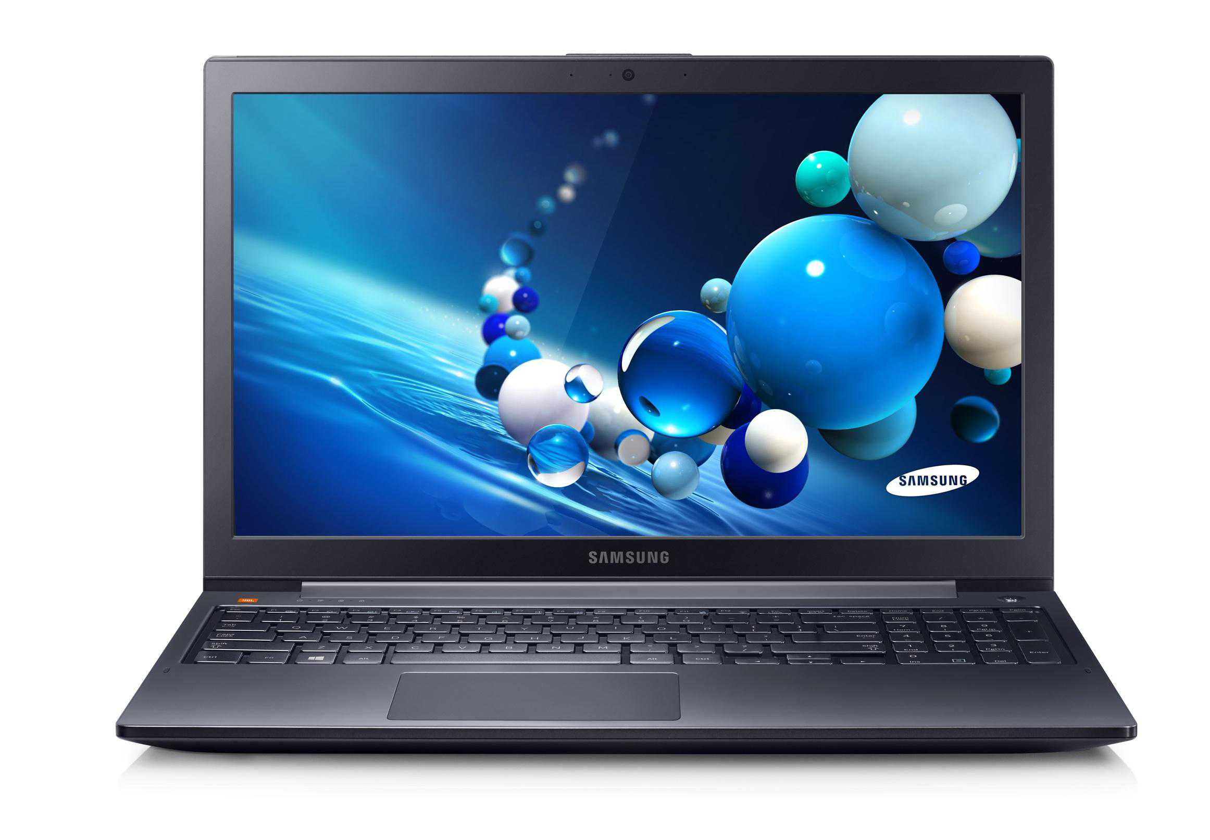
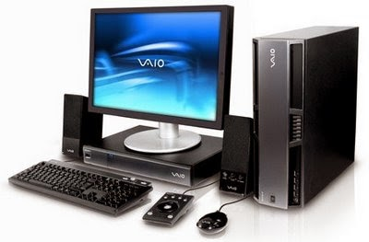
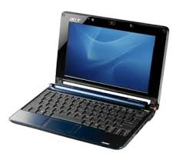
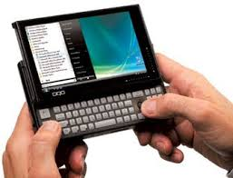
Klasifikasi Teknologi Informasi
Menurut Ukuran
Mikrokomputer
Banyak dikenal dengan sebutan PC (Personal Computer) atau komputer pribadi. Mikro komputer sendiri dapat dibedakan menjadi desktop PC, tower PC, laptop, netbook dan PDA.
Notes:
Komputasi perseorangan
Client pada aplikasi client server
Pengolahan bisnis skala kecil

Slide 19
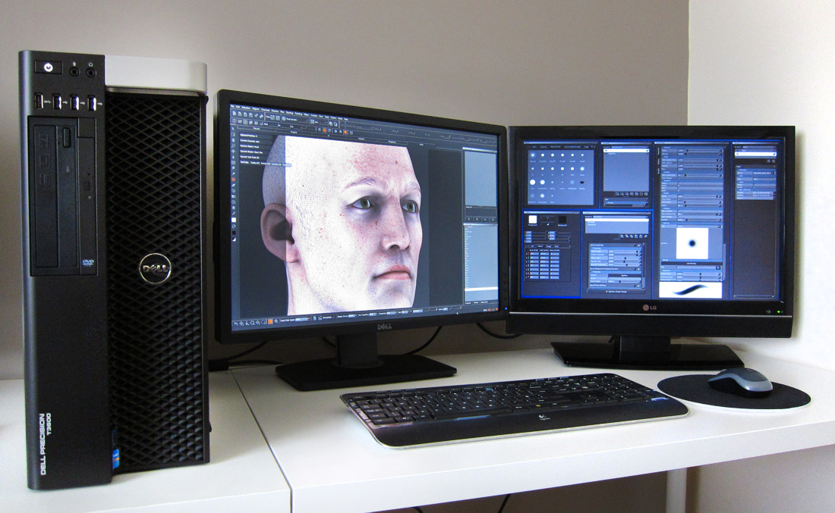
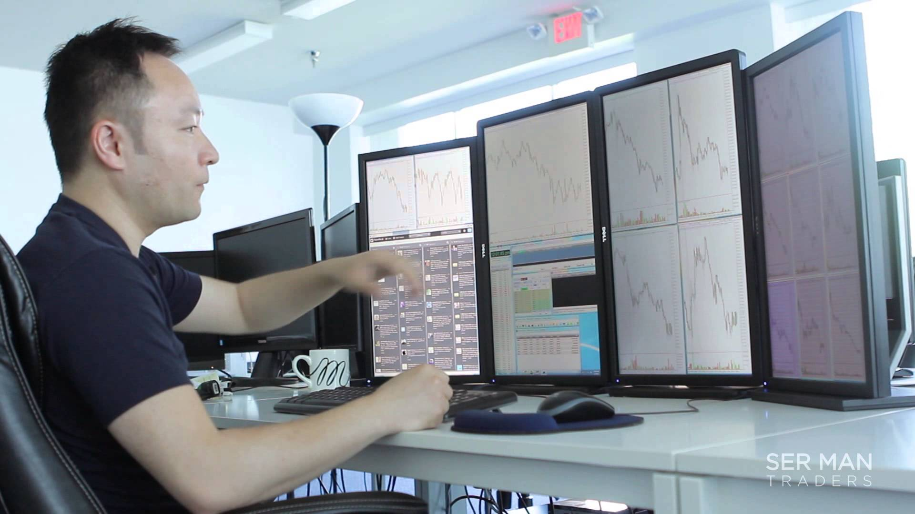
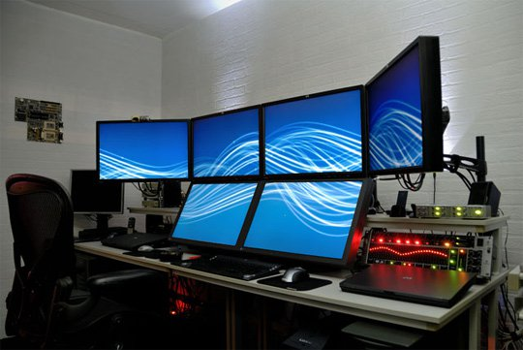
Klasifikasi Teknologi Informasi
Menurut Ukuran
Workstation
Jenis komputer yang lebih ampuh daripada kebanyakan PC. Umumnya jenis ini digunakan untuk kepentingan aplikasi perancangan berbasis grafis seperti CAD, Blender Animasi, dll.
Notes:
Server pada aplikasi client server
Untuk pengolahan gambar

Slide 20
Klasifikasi Teknologi Informasi
Menurut Ukuran
Minikomputer
Biasanya digunakan pada perusahaan-perusahaan berskala menengah sebagai server. Vendor yang biasa digunakan antara lain DEC, IBM, Hewlett Packard.
Notes:
Komputasi dalam satu departemen dalam perusahaan
Aplikasi CAD (untuk desain produk)
Pengolahan bisnis skala menengah
Server dalam aplikasi client server

Slide 21
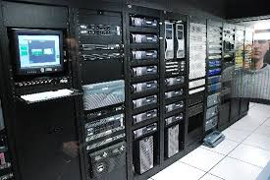
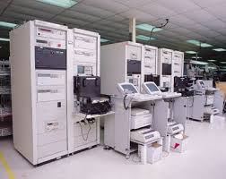
Klasifikasi Teknologi Informasi
Menurut Ukuran
Mainframe
Jenis komputer yang digunakan pada perusahaan-perusahaan berskala besar untuk menangani pemrosesan data dengan volume yang sangat besar.
Notes:
Pemrosesan bisnis skala besar
Server dalam client server

Slide 22
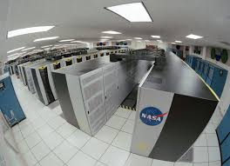
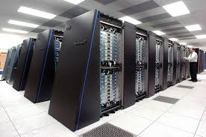
Klasifikasi Teknologi Informasi
Menurut Ukuran
Superkomputer
Jenis komputer yang mempunyai kecepatan proses paling hebat. Komputer ini biasa digunakan untuk menangani aplikasi yang melibatkan perhitungan yang kompleks, misalnya untuk peramalan cuaca dan perancangan roket.
Notes:
Perhitungan sains kompleks

Slide 23
Klasifikasi Teknologi Informasi
Client Server ?
Contoh client server ?
Web server?
Notes:
Client : komputer yang memanfaatkan layanan-layanan yang disediakan oleh server.
Server : sebuah komputer yang menyimpan data atau program yang dapat diambil oleh komputer-komputer lain atau menyediakan perangkat lain seperti printer.

Slide 24
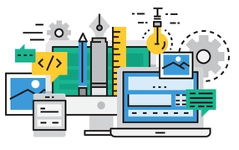
Peranan Teknologi Informasi

Slide 25
IT Dalam Dunia Perbankan
Penerapan IT di dalam dunia Perbankan
Teknologi informasi sudah mewarnai sistem kerja dunia perbankan. Beberapa contoh penerapan IT dalam dunia perbankan yaitu :
ATM (Anjungan Mandiri Tunai)
Mobile Banking
Internet Banking

Slide 26
IT Dalam Dunia Pendidikan
Penerapan IT di dalam dunia Pendidikan
Teknologi informasi juga dapat melahirkan fitur-fitur baru dalam dunia pendidikan. Sistem pengajaran berbasis multimedia, e-learning, dll Beberapa contoh penerapan IT dalam dunia pendidikan yaitu :
E-Learning
Kuliah Online
Materi bebrasis multimedia

Slide 27
IT Dalam Dunia Medis
Penerapan IT di dalam dunia Medis
Teknologi informasi juga sudah banyak digunakan di dunia medis. Beberapa contoh penerapan IT dalam dunia medis yaitu :
CT Scan (memotret bagian tubuh paling dalam tanpa melakukan pembedahan)
Rekam medis pasien

Slide 28
IT Dalam Dunia Kepolisian
Penerapan IT di dalam dunia Kepolisian
Dunia kepolisisan pun sekarang sudah menggunakan IT. Beberapa contoh penerapan IT dalam dunia kepolisisan yaitu :
SIM Online
Face Recognition (teknologi yang membantu penggambaran sketsa wajah pelaku)

Slide 29
IT Dalam Dunia Perdagangan Elektronik
Penerapan IT di dalam dunia Perdagangan Elektronik
Pada jaman sekarang ini banyak sekali online shop atau jual beli secara online. Beberapa contoh penerapan IT dalam dunia perdagangan elektronik yaitu :
Online Shop
Virtual Shopping Store

Slide 30
IT Dalam Dunia Pemerintahan
Penerapan IT di dalam dunia Pemerintahan
Indonesia sekarang ini sedang melakukan penerapan IT dalam melakukan pendataan penduduk. Contoh penerapan IT dalam dunia pemerintahan yaitu :
E-KTP
E-Paspor

Slide 31
Any questions?

Slide 32
Terima Kasih

